Slide 1
python开发简单的图书管理系统

Slide 2
1. 开发软件
PyCharm (Community Edition)
PyCham官网：https://www.jetbrains.com/pycharm/
MySQL 数据库
MySQL下载地址：https://dev.mysql.com/downloads/
其他可选数据库：SQLite3、MariaDB、MongoDB......
安装PyCharm需要先安装Python并配置Python环境变量
Python官网：https://www.python.org/
Python安装及环境变量配置：https://blog.csdn.net/ztx114/article/details/78869625
安装过程中出现任何问题学会百度相应错误寻找解决方法，不要乱改

Slide 3
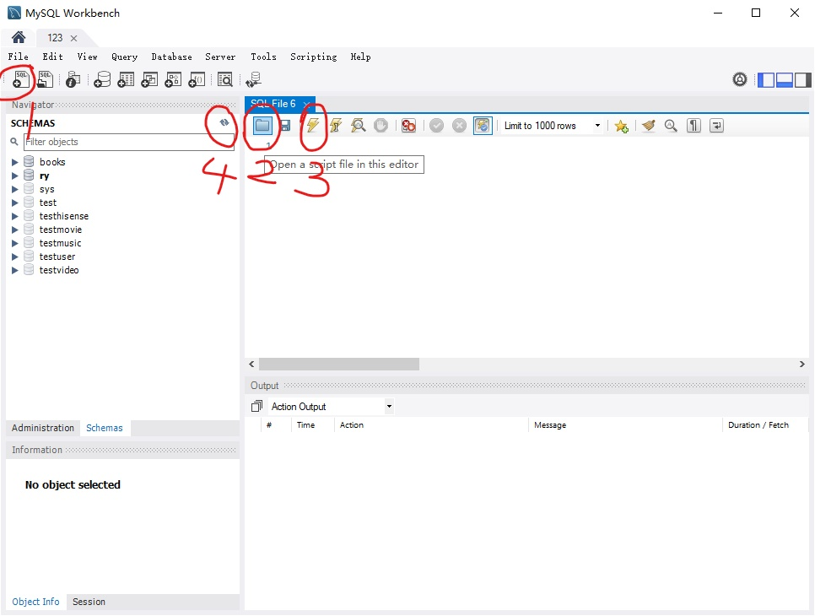
配置booksManager项目
导入项目到PyCharm (Community Edition)
参考链接：https://www.cnblogs.com/xiaodong1993/p/11194121.html
2. 导入sql文件到MySQL 数据库
点击workbench登录数据库
看图上数字按步骤操作
（1）新建SQL语句执行窗口
（2）打开books.sql
（3）执行
（4）刷新
3. 修改代码main.py 中
所有方法con = pymysql.connect(user='root', password='root'
改成自己的数据库用户名和密码
4.运行index.py文件，用户名密码默认admin 123456

Slide 4
2.Python开发常用框架
GUI（图形用户界面）开发框架：tkinter、PyQt、wxPython ......
Web应用框架：Flask、Tornado、Django......
需要学习一些Web开发技术：HTML、CSS、JavaScript
本项目采用tkinter框架，tkinter学习参考链接：
tkinter控件：https://www.cnblogs.com/yudanqu/p/9467803.html
一个项目学会python的tkinter模块---GUI设计：https://blog.csdn.net/weixin_38532159/article/details/78379523

Slide 5
3. 利用Python+tkinter开发的过程简述
导入需要的tkinter、pymysql等库
利用tkinter的各种控件完成界面
为按钮等控件添加响应事件
连接数据库执行SQL语句
获取结果并呈现

Slide 6
（1）导入需要的tkinter、pymysql等库
import tkinter as tk
from tkinter import *
from tkinter import ttk
from tkinter.messagebox import showinfo, showerror
import pymysql
......

Slide 7
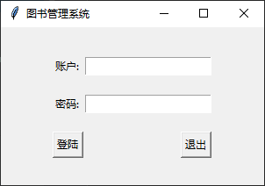
（2）利用tkinter的各种控件完成界面
# 登录界面
class Login(object):
def __init__(self, master):
self.root = master # 定义内部变量root
self.root.geometry('300x180') # 设置窗口大小
self.username = StringVar()
self.password = StringVar()
self.createWindow()
def createWindow(self):
self.Win = Frame(self.root) # 创建Frame
self.Win.pack()
Label(self.Win).grid(row=0, stick=W)
Label(self.Win, text='账户: ').grid(row=1, stick=W, pady=10) # 创建标签
Entry(self.Win, textvariable=self.username).grid(row=1, column=1, stick=E) # 创建文本框
Label(self.Win, text='密码: ').grid(row=2, stick=W, pady=10)
Entry(self.Win, textvariable=self.password, show='*').grid(row=2, column=1, stick=E)
Button(self.Win, text='登陆', command=self.loginCheck).grid(row=3, stick=W, pady=10) # 创建按钮
Button(self.Win, text='退出', command=self.Win.quit).grid(row=3, column=1, stick=E)

Slide 8
（2）利用tkinter的各种控件完成界面
# 主界面
class main(object):
def __init__(self, master):
self.Win = master
self.Win.geometry('800x600') # 设置窗口大小
self.isbn = StringVar()
self.name = StringVar()
self.author = StringVar()
self.publisher = StringVar()
self.price = StringVar()
self.createWindow()
def createWindow(self):
# 创建表格
self.tree = ttk.Treeview(self.Win, show='headings', column=('isbn', 'name', 'author', 'publisher', 'price'))
self.tree.column('isbn', width=150, anchor="center")
self.tree.column('name', width=150, anchor="center")
self.tree.column('author', width=150, anchor="center")
self.tree.column('publisher', width=150, anchor="center")
self.tree.column('price', width=150, anchor="center")

Slide 9
（2）利用tkinter的各种控件完成界面
self.tree.heading('isbn', text='ISBN')
self.tree.heading('name', text='书名')
self.tree.heading('author', text='作者')
self.tree.heading('publisher', text='出版社')
self.tree.heading('price', text='价格')
self.tree.place(rely=0.35, relwidth=1, relheight=0.6)
# 创建标签
Label(self.Win, text="ISBN：").place(relx=0, rely=0.05, relwidth=0.1)
Label(self.Win, text="书名：").place(relx=0.5, rely=0.05, relwidth=0.1)
Label(self.Win, text="作者：").place(relx=0, rely=0.1, relwidth=0.1)
Label(self.Win, text="出版社：").place(relx=0.5, rely=0.1, relwidth=0.1)
Label(self.Win, text="价格：").place(relx=0, rely=0.15, relwidth=0.1)
# 创建文本框
Entry(self.Win, textvariable=self.isbn).place(relx=0.1, rely=0.05, relwidth=0.37, height=25)
Entry(self.Win, textvariable=self.name).place(relx=0.6, rely=0.05, relwidth=0.37, height=25)
Entry(self.Win, textvariable=self.author).place(relx=0.1, rely=0.1, relwidth=0.37, height=25)
Entry(self.Win, textvariable=self.publisher).place(relx=0.6, rely=0.1, relwidth=0.37, height=25)
Entry(self.Win, textvariable=self.price).place(relx=0.1, rely=0.15, relwidth=0.37, height=25)

Slide 10
（2）利用tkinter的各种控件完成界面
# 创建按钮并添加响应函数
Button(self.Win, text="显示所有图书", command=self.showAllBooks).place(relx=0.1, rely=0.25, width=80)
Button(self.Win, text="查询图书", command=self.searchBook).place(relx=0.25, rely=0.25, width=80)
Button(self.Win, text="修改图书", command=self.modifyBook).place(relx=0.4, rely=0.25, width=80)
Button(self.Win, text="添加图书", command=self.addBook).place(relx=0.55, rely=0.25, width=80)
Button(self.Win, text="删除图书", command=self.deleteBook).place(relx=0.7, rely=0.25, width=80)
Button(self.Win, text="清除信息", command=self.clearInfo).place(relx=0.85, rely=0.25, width=80)

Slide 11
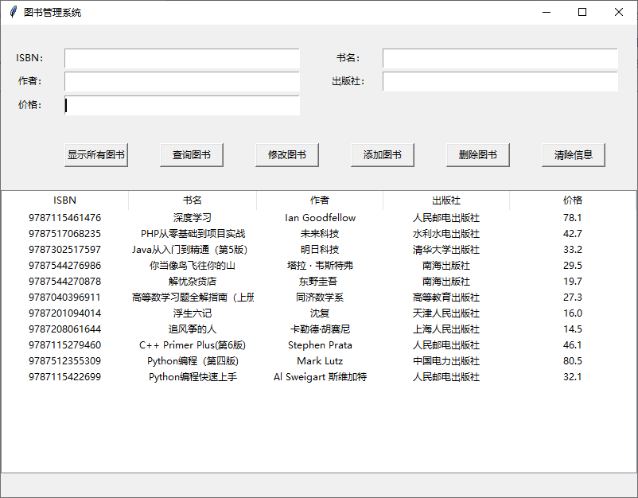

Slide 12
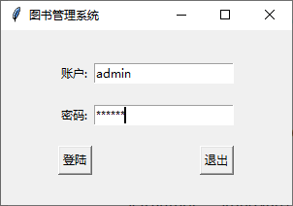
（3）为按钮等控件添加响应事件
# 以登录按钮为例，添加相应事件并实现
Button(self.Win, text='登陆', command=self.loginCheck).grid(row=3, stick=W, pady=10)
Button(self.Win, text='退出', command=self.Win.quit).grid(row=3, column=1, stick=E)
# 登录按钮响应事件
def loginCheck(self):
name = self.username.get()
password = self.password.get()
if name == 'admin' and password == '123456':
self.Win.destroy()
main(self.root)
else:
showinfo(title='提示', message='账号或密码错误！')
按钮组件、菜单组件等可以在创建组件时通过command参数指定事件处理函数；
对于鼠标事件、键盘事件和窗口事件可以通过组件的bind方法进行绑定。

Slide 13
（4）连接数据库执行SQL语句
# 以添加书籍信息为例
def addBook(self):
if self.isbn.get() == "" or self.name.get() == "" or self.author.get() == "" or self.publisher.get() == "" or self.price.get() == "":
showerror(title='提示', message='请输入完整信息！')
else:
x = self.tree.get_children()
for item in x:
self.tree.delete(item)
con = pymysql.connect(user='root', password='root',
database='books', charset='utf8') # 获取数据库连接
cur = con.cursor() # 获取游标
isbn = self.isbn.get()
name = self.name.get()
author = self.author.get()
publisher = self.publisher.get()
price = self.price.get()

Slide 14
（4）连接数据库执行SQL语句
# 检验ISBN是否已经存在
sqlSearch = "select * from books where isbn = %s" # sql语句
result = cur.execute(sqlSearch, isbn) # 执行sql语句，返回受到影响的行数
if result > 0:
showerror(title="提示", message="ISBN已存在！")
else:
sql = "insert into books values(%s,%s,%s,%s,%s)" # sql语句
cur.execute(sql, (isbn, name, author, publisher, price)) # 执行sql语句
con.commit() # 提交事务到数据库
cur.execute("select * from books")
lst = cur.fetchall()
for item in lst:
self.tree.insert("", 1, text="line1", values=item)
cur.close() # 关闭游标
con.close() # 关闭连接 （顺序不要写反）

Slide 15
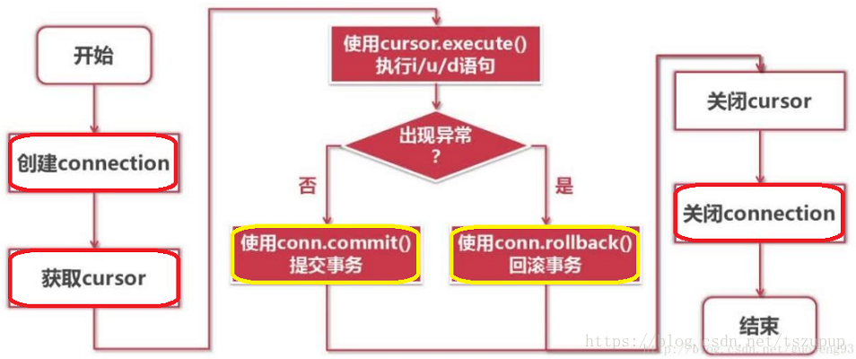
Python操作数据库步骤：
Python操作MySQL数据库（步骤教程）https://www.cnblogs.com/hanfanfan/p/10398244.html
https://www.runoob.com/python/python-mysql.html

Slide 16
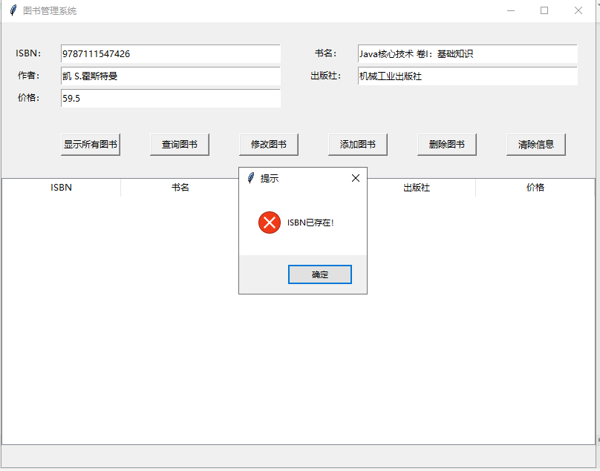
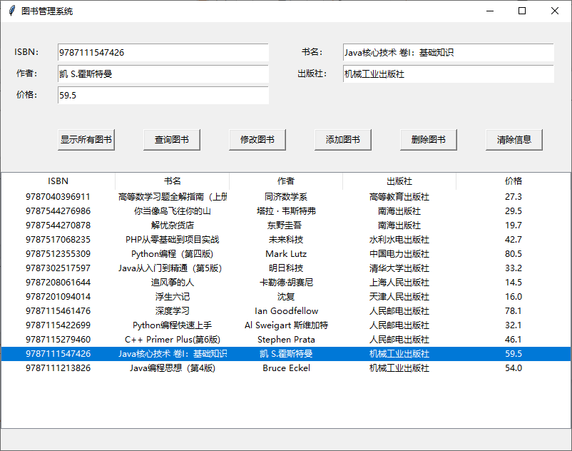
（5）获取结果并呈现

